Slide 1



Správanie telies v kvapaline: Vplyv objemu a tvaru telies
Gymnázium, SNP 1, 056 01 Gelnica Web: www.gymgl.sk |  | KĽÚČ K INOVATÍVNEMU VZDELÁVANIU ITMS kód projektu: 26110130703
Mgr. Jaroslava Viťazková

Slide 2
Správanie telies v kvapaline: Vplyv objemu a tvaru telies
Telesa sa v kvapaline správajú:
Ponoria - (kameň vo vode)
Vznášajú - (vrecko s vodou)
Plávajú - (korok vo vode)
Od čoho to závisí?
Závisí to od: Hmotnosti telesa
OBJEMU TELESA
TVARU TELESA

Slide 3
Správanie telies v kvapaline: Vplyv objemu a tvaru telies
Ktoré závažie sa ponorí hlbšie?
100mg
100mg

Slide 4
Správanie telies v kvapaline: Vplyv objemu a tvaru telies
Ak majú telesá rovnakú hmotnosť, tak hlbšie sa ponorí to teleso, ktoré má menší objem a menšiu plochu

Slide 5

Správanie telies v kvapaline: Vplyv objemu a tvaru telies
Ktoré teleso sa ponorí hlbšie?
m= 100 mg
m= 100 mg

Slide 6
Správanie telies v kvapaline: Vplyv objemu a tvaru telies
m= 230 g
m= 210 g

Slide 7
Správanie telies v kvapaline: Vplyv objemu a tvaru telies
m= 0,5 kg
m= 0,5 g

Slide 8
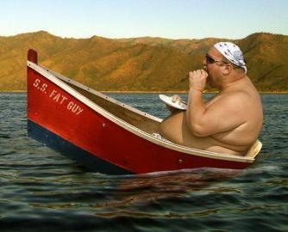
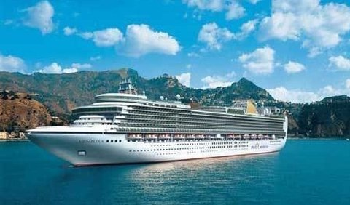
Správanie telies v kvapaline: Vplyv objemu a tvaru telies
Pri lodiach záleží na ich tvare, objeme a na hmotnosti, ktorú vezú
Malé lode môžu odniesť len malú hmotnosť nákladu
Veľké lode môžu odniesť veľkú záťaž

Slide 9
Ďakujem za pozornosť

